Slide 1
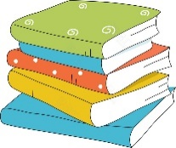
一
下
数
学
6.4 解决问题
讲师：PPT818

Slide 2
目
录
1
温故知新
CONTENTS
2
新知探究
3
课堂练习
4
课堂小结

Slide 3
温故知新
03
1
学而时习之，不亦说乎

Slide 4
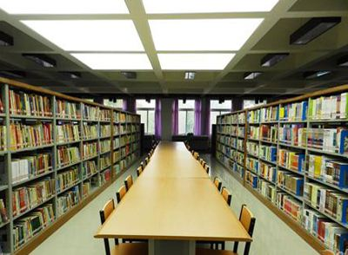

温故知新
同学们，你们去过图书馆吗？

Slide 5
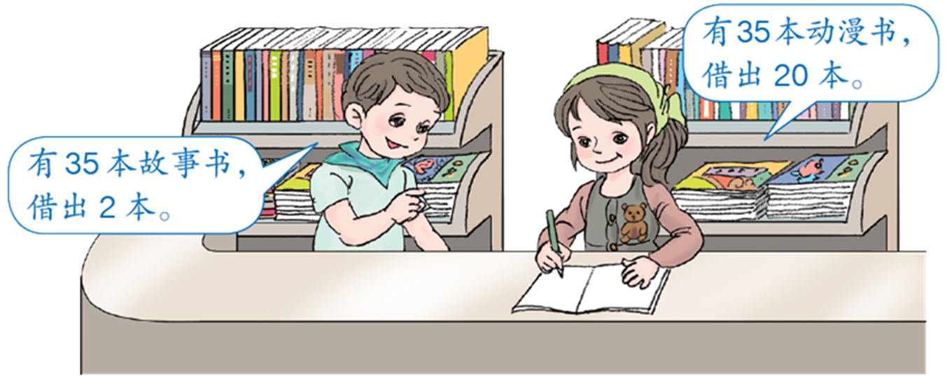
温故知新
根据图中的信息，你能提出什么问题？

Slide 6
新知探究
03
2
学，然后知不足。

Slide 7
新知探究
举手发言：怎样列算式解决问题呢？
35 - 2 =

Slide 8
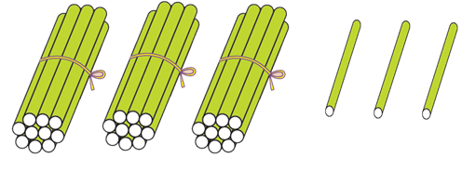

新知探究
小组讨论：你会计算吗？试一试，并说说你是怎样做的。
方法1
33
（本）

Slide 9
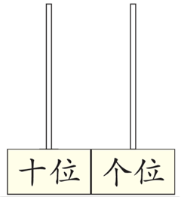


新知探究
小组讨论：你会计算吗？试一试，并说说你是怎样做的。
方法2
35 - 2 =
33
（本）

Slide 10
新知探究
小组讨论：你会计算吗？试一试，并说说你是怎样做的。
方法3
33
35 – 2 =
5 - 2 = 3
30
5
3

Slide 11
新知探究
举手发言：怎样解决问题呢？
还剩下多少本动漫书呢？
35 - 20 =

Slide 12
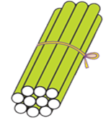

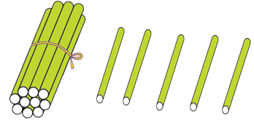
新知探究
小组讨论：你能用前面的方法算一算吗？
方法1
15
（本）

Slide 13


新知探究
小组讨论：你能用前面的方法算一算吗？
方法2
15
（本）

Slide 14
新知探究
小组讨论：你能用前面的方法算一算吗？
方法3
35 – 20 =
15
35分成30和5
30 - 20 = 10
30
5
10 + 5 = 15
10

Slide 15
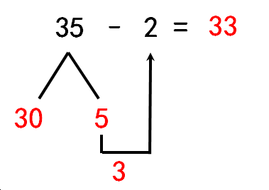
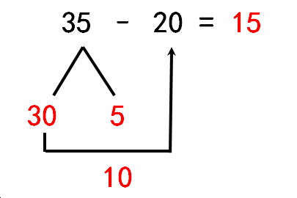
新知探究
说一说：两道题在计算时有什么不同？
35-2，先算5-2，
35-20，算30-20。
相同计数单位的数才能直接相减。

Slide 16
课堂练习
03
3
纸上得来终觉浅,绝知此事要躬行

Slide 17
课堂练习
做一做。
2
4
22
44
4
8 - 2 =
7 - 3 =
6
87 - 3 =
84
36
38 - 2 =

Slide 18
课堂练习
20
30
28
37
70 - 40 =
10
30
36
69 - 50 =
19

Slide 19
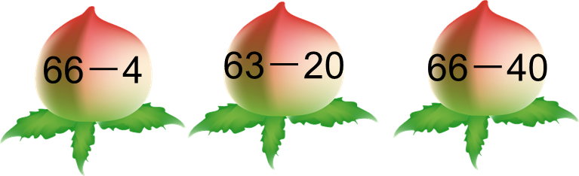
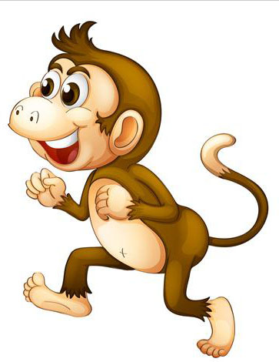
课堂练习
43
26
64

Slide 20

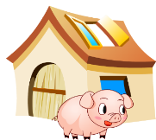

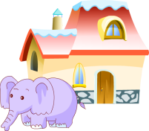
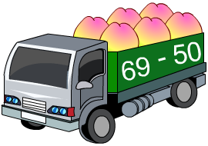
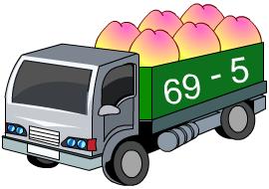


课堂练习
给小动物送水果。
5
2
2
5
1
9
6
4

Slide 21
课堂练习
小猫今天一共钓了27条鱼，吃了5条后还剩下多少条？
27 - 5 =
22（条)
答：还剩下22条。

Slide 22
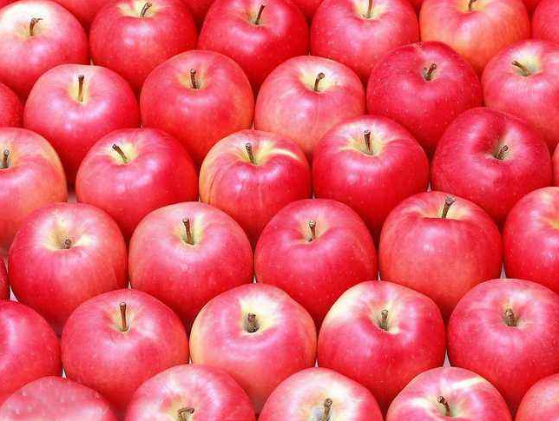
课堂练习
小明妈妈买了24个苹果，小明吃了10个，还剩下多少个？
24 - 10 =
14（个）
答：还剩下14个。

Slide 23

课堂练习
32 - 20 =
12（个）
答：小雅还剩下12个气球。

Slide 24
课堂小结
03
4
学而不思则惘，思而不学则殆

Slide 25
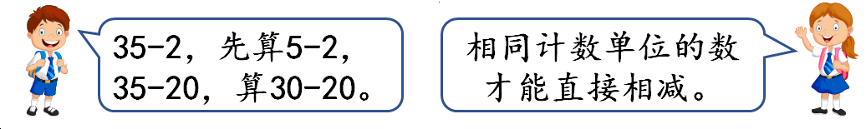
课堂小结
这节课你们都学会了哪些知识？
两位数减一位数（不退位）的计算方法：

Slide 26
一
下
数
学
感谢各位的聆听
讲师：PPT818

